Slide 1



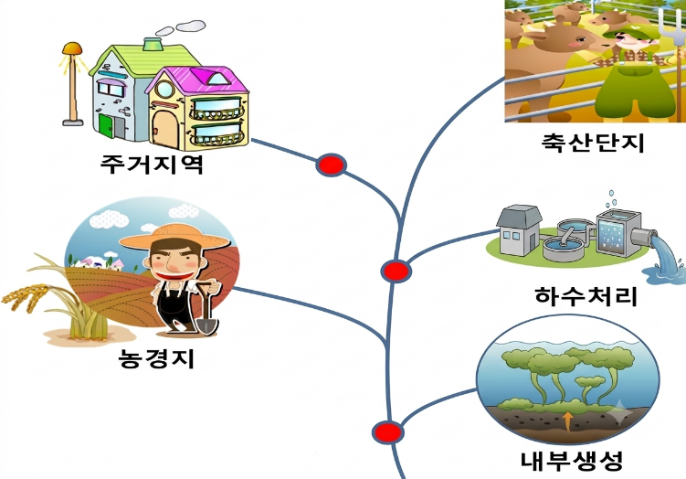
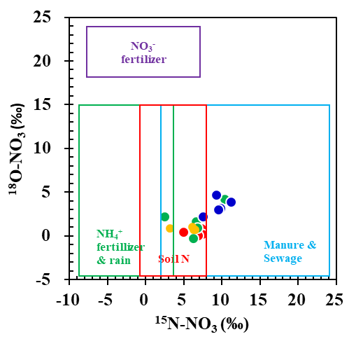
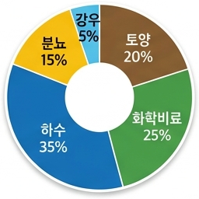
안정동위원소 결합 오염평가 체계 고도화를 위한 국가 수질측정망 적용 연구
연구의 필요성
1. 오염원 라이브러리 구축
기후/토지이용 변화에 따른 비점오염원 특성 복잡화
기존 농도 중심 평가:
☞ 정밀한 오염원 기원 및 기여도 규명에 한계
오염원별(토양, 화학비료, 하수, 분뇨, 강우) 질산염 안정동위원소비
대푯값 결정
질소(담수 부영양화 & 조류 발생):
☞ 관련 오염원 정량적 평가 체계 미흡
2. 시료 채수 및 분석
3. 신속한 원인진단(정성적)
4. 오염원 기여율 산정(정량적)
MixSIAR(R)
베이지안 추론 기반 통계적 불확실성 바탕 오염원 기여율 산정 혼합모델 도구
EMMTE(Excel)
MixSIAR 모델을 참고한
End-member 혼합모델 도구
- 오염원 주변 지류 및 본류의 혼합지점에서 시료 채수 및 안정동위원소비 분석
- 지점별 실측 안정동위원소비를 오염원 라이브러리 이중 plot에 적용하여 신속 원인진단
지점별 실측 안정동위원소비와 오염원별 (토양, 화학비료, 하수, 분뇨, 강우) 대푯값 적용 후 기여율 산정
- 국가 수질측정망 지점의 수질 및 안정동위원소비 고빈도 모니터링(1회/주)
- Kendall plot 적용 시 오염원 중첩문제 해결 필요

Slide 2








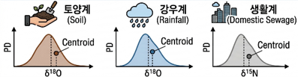
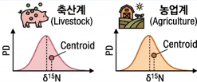

<붙임1>
오염원 라이브러리 구축[참고자료: 기술 검토용 세부 프로세스]
구분
오염원
최종 오염원 범주
Kendall plot
1. 선행연구 데이터 취합 및 데이터베이스 구축
토양, 산림유출수, 산림토(대나무), 하천 및 호소 상류 유출수 등 취합
토양계
(27개)
토양-질소 기원
토양-질소
2. 오염원 시료 정보 취합
기존 연구과제 및 논문 리뷰(2019~2025)
(총 380개)
강우계
(13개)
강우(옥상 채수, 순수, 빗물) 등 취합
강우
강우
논문리뷰 73개(화학비료)
센터 수행 연구과제 307개
하수처리장 유입수 및 방류수, 오염원 주변 지류 및 본류 유입수 및 방류수 등 취합
생활계
(77개)
생활하수(분뇨?)
하수‧분뇨
3. 오염원별 대표 시료 선별 및 검증
통계적 기법, Kendall plot 등 검증된 오염원 영역 정보 활용
4. 오염원별 질산염
안정동위원소비
대푯값 결정
퇴비(부숙, 적치, 시판, 우분, 돈분 등), 가축분뇨,
퇴비 유출수, 가축처리수 등 취합
축산계
(47개)
축산분뇨
X
유출수(밭, 퇴비,
과수원, 논, 배수로 등), 토양(밭, 논 등), 비닐하우스, 비료(화학, 복합, 시판 등) 등 취합
농업계
(216개)
화학비료
화학비료
유기질비료(퇴비)

Slide 3


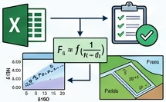
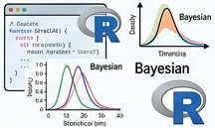








<붙임2>
정성적, 정량적 질소 오염원 평가[참고자료: 기술 검토용 세부 프로세스]
정성적 질소 오염원 평가
정량적 질소 오염원 평가
문헌지식 기반 AI 오염원 판별 시스템
(수질, 안정동위원소 기반)
모델 간 교차 검증 기반
신속‧간편 오염원 기여율 산정 방법 마련
입력 모니터링 데이터 전처리 후
연구지점 군집화
(PAM, DIANA 등 8종 ML/AI 경쟁)
오염원 라이브러리
이중 plot 적용
(안정동위원소 기반)
교차 검증
국내외 연구문헌 지식 기반
군집 및 개별지점 기준 오염원 1차 결정
(Gemini NLP/LLM 기반 자료 학습)
EMMTE
(Excel)
MixSIAR
(R with JAGS)
ML/AI 기반 오염원 판별 임계치 보정 및 패턴분석을 통한 최종 오염원 판별
(누락 가능성 높은 핵심 오염 지점 상호보정)
Excel 기반의 현장 모델 EMMTE 및 R language 기반 범용 모델 MixSIAR 간 교차 검증을 통해 질소 오염원 기여율 산정의 신뢰성 확보
실측자료 기반 AI 오염원 판별 시스템
(수질, 안정동위원소 기반)
입력 모니터링 데이터 및 학습용 실측자료 전처리, Domain 규칙 및 AI 추론 기반 오염원 범주 라벨링
(Gemma/Gemini API LLM)
오염원별 기여율 산정
- Kendall plot 적용 시 오염원 중첩문제 해결 필요
Hybrid Ensemble Model 기반 Soft voting 앙상블 학습
(XGBoost, MLP 등 22종 ML/AI 결합)
각 오염원별(토양, 화학비료, 하수, 분뇨, 강우) 기여율 산정 및 평가
각 연구지점 대상 최종 오염원 판별

Slide 4

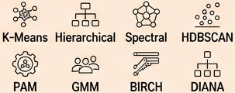
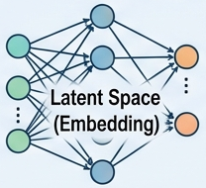





<붙임3>
AI 오염원 평가 시스템 framework[참고자료: 기술 검토용 세부 프로세스]
문헌지식 기반 AI 오염원 평가 시스템
데이터 입력 및 문헌 지식 추출
AI 기반 오염원 평가
문헌 지식
(SCI 논문 등)
제공
[비선형 특징 추출]
[AI 알고리즘 경쟁 기반 군집화]
CINN VAE
(Chemistry-Informed
Neural Network based
Variational Autoencoder)
8대 AI algorithm 경합
AI(NLP/LLM)
지식 추출,
오염원별
정량적 데이터 범위
구축
모델 평가 및 최적 군집 수 K 선정
: 복합 평가지표(Concensus Score) 기반
-> Silhouette Score + DBI + CHI
도메인 지식
주입
HDBSCAN noise 재할당
: KNN 보정
수질 및 질산염 안정동위원소비
측정 데이터 입력
[지식 주입형 오염원 분석]
[최종 평가]
로버스트 결측치 처리
(Robust Imputation)
국내문헌(Case1)
KINN 구축
(Knowledge-Informed
Neural Network)
AI screening 및
오염원
평가 결과
출력
국외문헌(Case2)
ROS
(Regression on
Order Statistics)
실패 시
Fallback
KNN
Imputer
Z-score
정규화
국내+국외(Case3)
XAI(SHAP) 기반 임계치 자가 최적화 feedback

Slide 5








<붙임4>
AI 오염원 평가 시스템[참고자료: 기술 검토용 세부 프로세스]
실측자료 기반 AI 오염원 평가 시스템
START
STEP2
STEP4
수질 및 질산염 안정동위원소비
측정 데이터 입력
(학습용(train) 및 평가용(test))
하이브리드 의사 라벨링
(Hybrid Pseudo-Labeling)
22대 AI model 앙상블 학습
(Ensemble Learning: 22 Models)
STEP1
도메인 룰셋
(Rule-based Filter)
2) LLM Domain 추론
데이터 전처리 및 특징 추출
(Data preprocessing &
Feature extraction)
Machine Learning/Deep Learning Combination
3) 미라벨링 데이터에 적절한 라벨링 부여
(Create Training Data)
2) Soft Voting 적용
Robust Imputation
(Imputation ROS/KNN)
STEP5
STEP3
2) 6대 비율 파생변수 생성
(Derived Ratios: T-N/T-P etc.)
통합 예측 및 Out-of-Distribution 탐지
(Prediction & OOD Detection)
End-member 기반 데이터 증강
(Data Augmentation)
평가 데이터 예측
2) 미학습/복합 오염원(Unknown) 판별
오염원 범주 기반 불균형 조정
(Class Imbalance Adjustment)
최종 오염원 판별
2) Domain profile 활용
신뢰도(Confidence) 점수 산출
2) 계층적 분류(Macro Categories)

